Slide 1
Bevezetés az irodalomba
„Gondolkodni és beszélni tanítunk.”
(Babits Mihály)

Slide 2
Irodalmi szövegek hagyományozódása
Régen
Napjainkban
szájhagyomány
kő- vagy agyagtábla
papirusz- vagy pergamentekercs
oklevél, kódex
könyv
könyv
hangoskönyv
DVD
e-book

Slide 3
Az irodalom fajtái, szférái
Népszerű irodalom (Szórakozató / „Láttató” irodalom)
Szépirodalom (Magasirodalom / „Hallató” irodalom)
konvenciókövető
élvezetcentrikus
az esztétikai érték aláren-delődik a szórakoztatásnak
tömeges igényeket elégít ki
konvenciósértő
értelmezéscentrikus
az esztétikai értékek meghatározóak
szűk olvasói rétegnek szól

Slide 4
Az irodalom mint világalkotás
a műalkotásban megjelenő világ ≠ a szerzőt körülvevő valóság
mimézis (utánzás) ( → / ↔ ) fikció (kitaláció)
a műalkotás: létrehoz egy világot + minősíti, értékeli is azt → segít megismerni + értékelni, megítélni a valóságot
műalkotás = tartalom („mit”) és forma („hogyan”) szerves egysége
esztétikai minőségek = a mű összhatását meghatározó legfontosabb értékszerkezetek (pl.: szép, rút, tragikus, komikus)
művek és olvasók közti párbeszéd
olvasási szabályok → az irodalmi szövegnek többletjelentése van (jelentésrétegek)

Slide 5
Örkény István: Mi mindent kell tudni
Érvényes két díjszabási övezet beutazására, egy órán belül, legföljebb négyszeri átszállással, a felszállóhelytől az utazás céljához vezető legrövidebb útvonalon. Átszállni csak keresztezéseknél, elágazásoknál és végállomásokon lehet, de csak olyan kocsira, melynek útvonala az előzően igénybe vett kocsik útvonalától eltér. Egy utazás során csak egy Duna-híd és minden útvonal csak egyszer érinthető.
Kerülő utazás és útmegszakítás tilos!

Slide 6
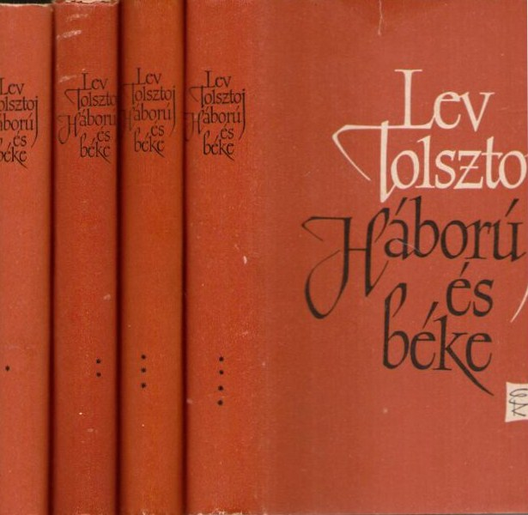
Műnemek és műfajok (Tk/33. o.)
1) Epika
elbeszélés, történetmondás (általában múltbeli események)
az elbeszélőnek közvetítő szerepe van
műfaji csoportok: nagyepika (eposz, regény) és kisepika (mese, monda, legenda, karcolat, anekdota, novella, elbeszélés stb.)

Slide 7
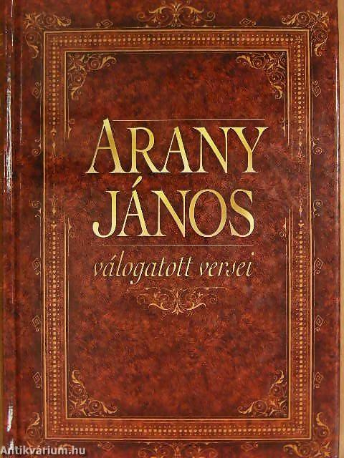
2) Líra
a 18 sz. végéig nem különböztetik meg az epikától
többnyire nincs cselekménye
az én belső lelki világának ábrázolása, költői személyesség, érzelmek
megszerkesztettség (általában verses monológ), zeneiség
többféle felosztás (közéleti és magánéleti líra, leíró és gondolati költészet); műfajok: elégia, óda, himnusz, dal stb.

Slide 8
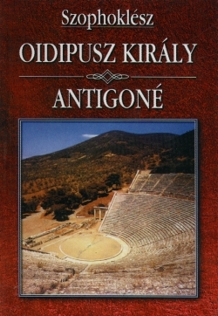
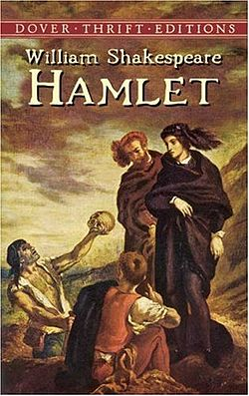
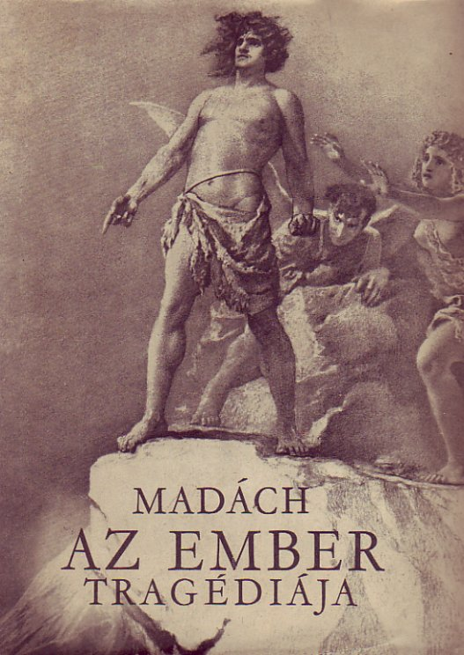
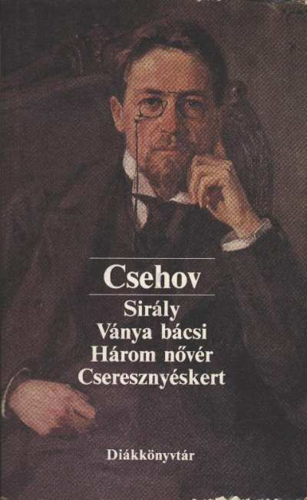
3) Dráma
jelen idejű előadásmód („itt” és „most” történik)
nincs kívülálló közvetítő
akció (cselekvés, mozgás, gesztus, mimika) és dikció (szöveg: dialógusok és monológok)
„kettős létforma”: írott szöveg + színpadi előadásra szánt mű
műfajok: tragédia, komédia

Slide 9
„Azok a könyvek, melyek könyvtárad polcain szunnyadnak, még nem készek, vázlatosak, magukban semmi értelmük. Ahhoz, hogy értelmet kapjanak, te kellesz, olvasó.”
(Kosztolányi Dezső )

